Slide 1
デジタルメディア処理2
担当: 井尻 敬
Notes:
実装todo
Nonlinearfilters.py
frequencyfiltering

Slide 2
フーリエ級数展開の簡単な説明

Slide 3
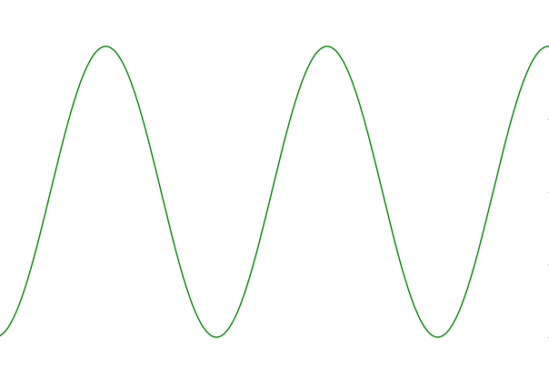
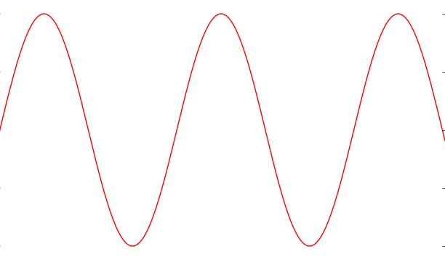









三角関数
$$y=\cos{x}$$
$$y=\sin{x}$$
$$y$$
$$y$$
$$−2π$$
$$2π$$
$$x$$
$$−2π$$
$$2π$$
$$x$$
まあこれはいいですよね

Slide 4
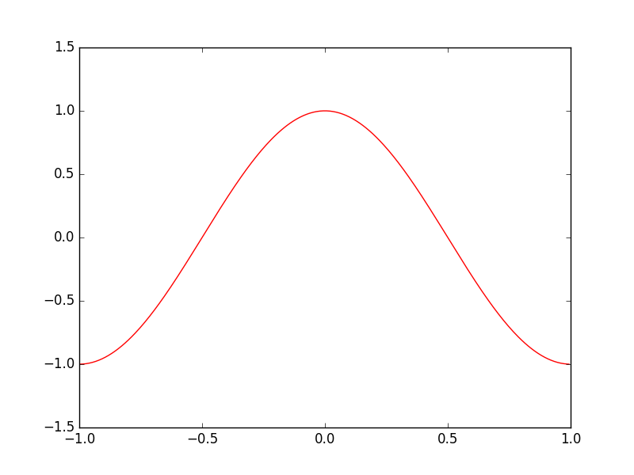
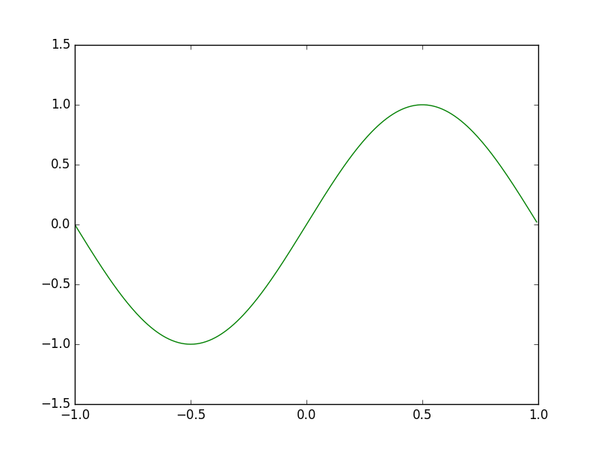
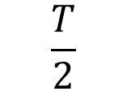
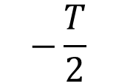
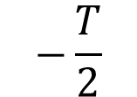
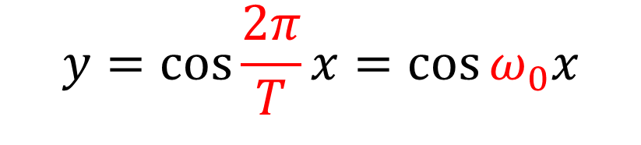
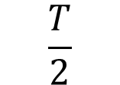
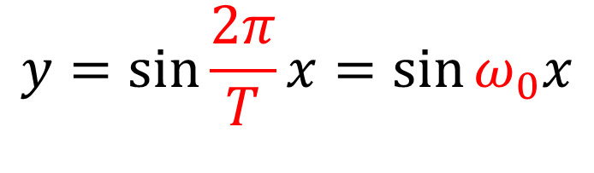
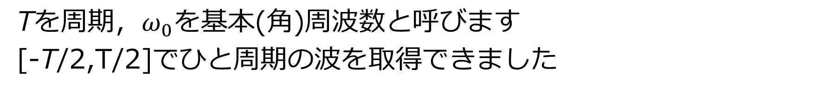
三角関数
$$y=\cos{\frac{2π}{T}x}=\cos{ω_{0}x}$$
$$y=\sin{\frac{2π}{T}x}=\sin{ω_{0}x}$$
$$y$$
$$y$$
$$x$$
$$x$$
$$−\frac{T}{2}$$
$$\frac{T}{2}$$
$$−\frac{T}{2}$$
$$\frac{T}{2}$$
Tを周期，$ω_{0}$を基本(角)周波数と呼びます
[-T/2,T/2]でひと周期の波を取得できました

Slide 5
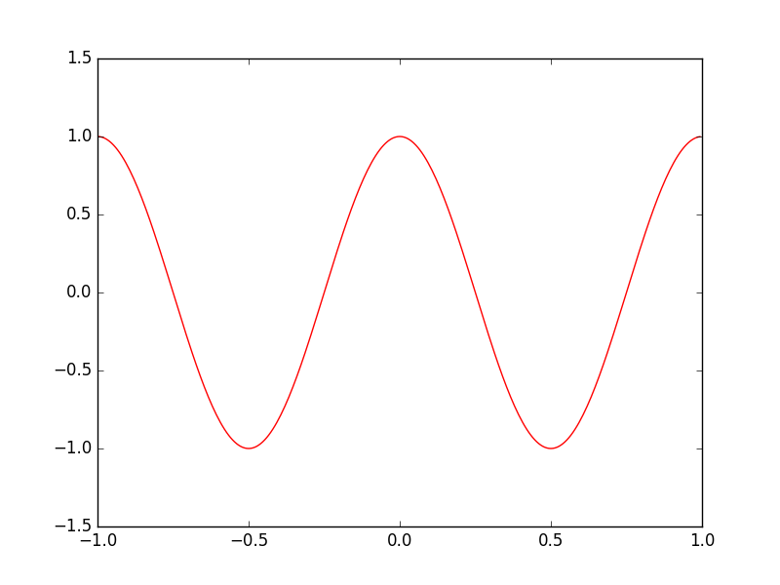
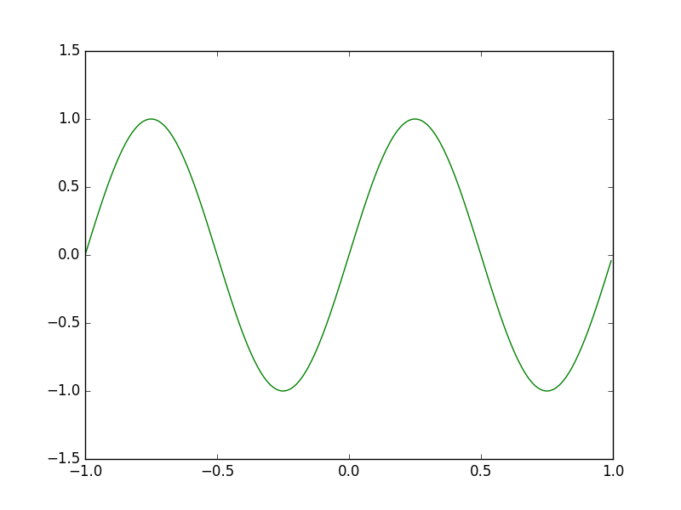
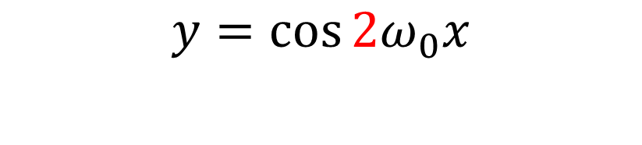
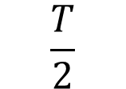
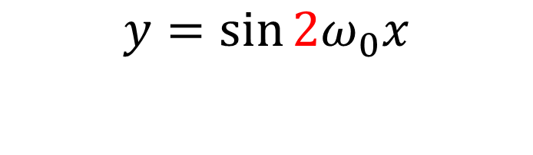
三角関数
$$y=\cos{2ω_{0}x}$$
$$y=\sin{2ω_{0}x}$$
$$y$$
$$y$$
$$x$$
$$x$$
$$−\frac{T}{2}$$
$$\frac{T}{2}$$
$$−\frac{T}{2}$$
$$\frac{T}{2}$$
三角関数の引数を２倍すると，周波数が2倍に、周期が1/2倍になります

Slide 6
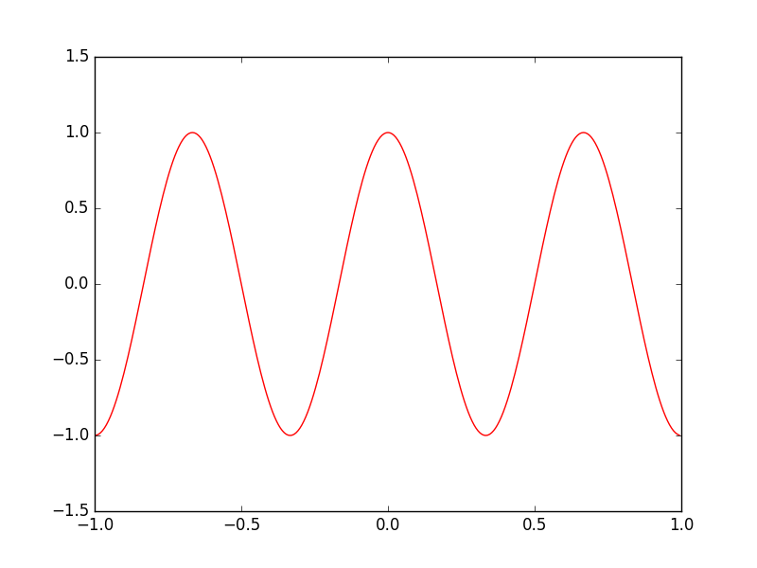
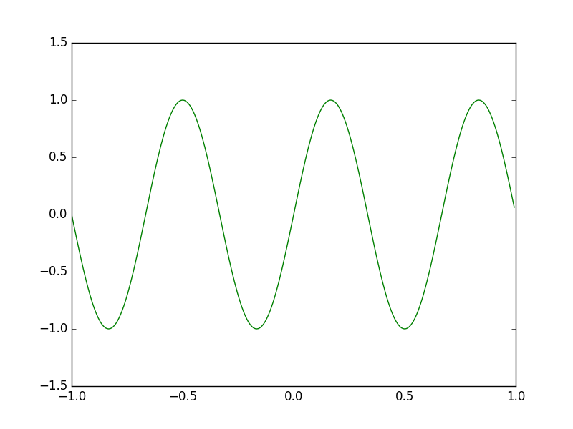
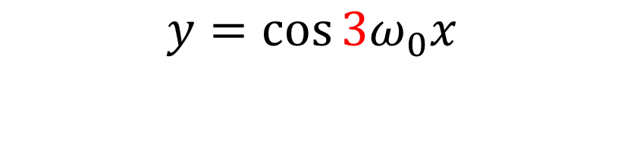

三角関数
$$y=\cos{3ω_{0}x}$$
$$y=\sin{3ω_{0}x}$$
$$y$$
$$y$$
$$x$$
$$x$$
$$−\frac{T}{2}$$
$$\frac{T}{2}$$
$$−\frac{T}{2}$$
$$\frac{T}{2}$$
三角関数の引数を3倍すると，周波数が3倍に、周期が1/3倍になります

Slide 7
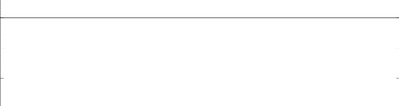
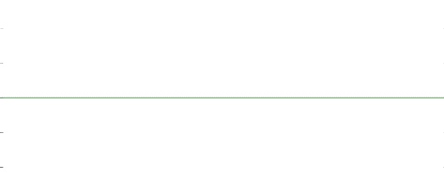
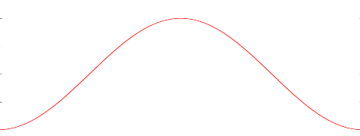
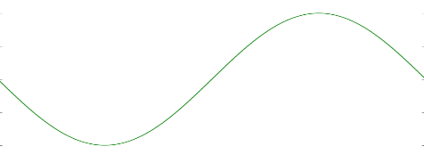
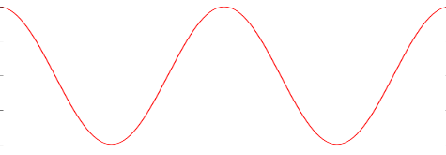
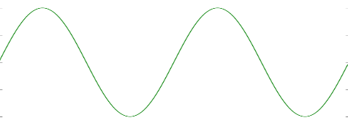
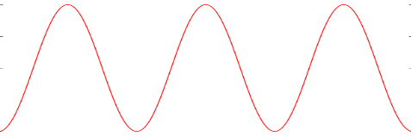
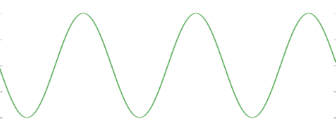
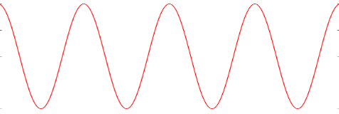
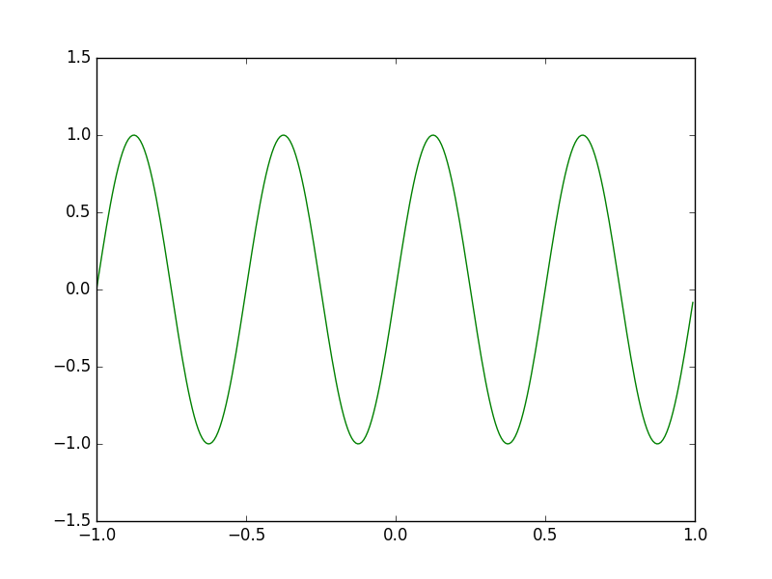
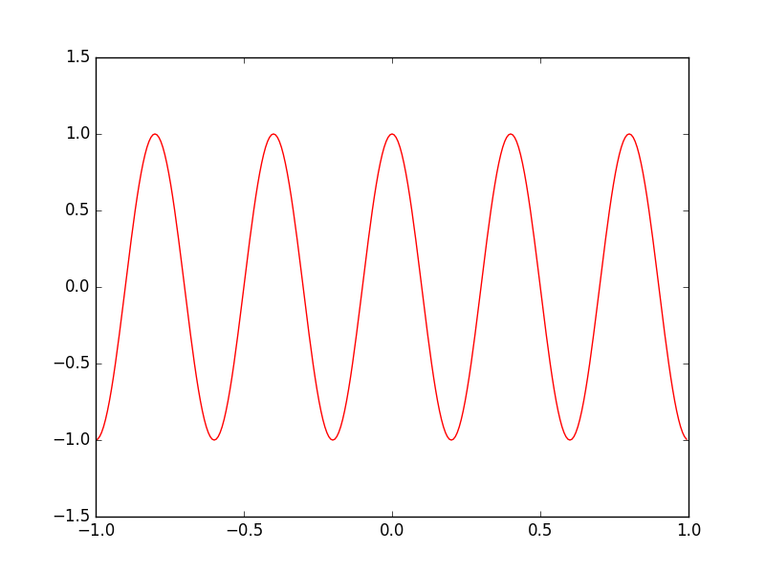
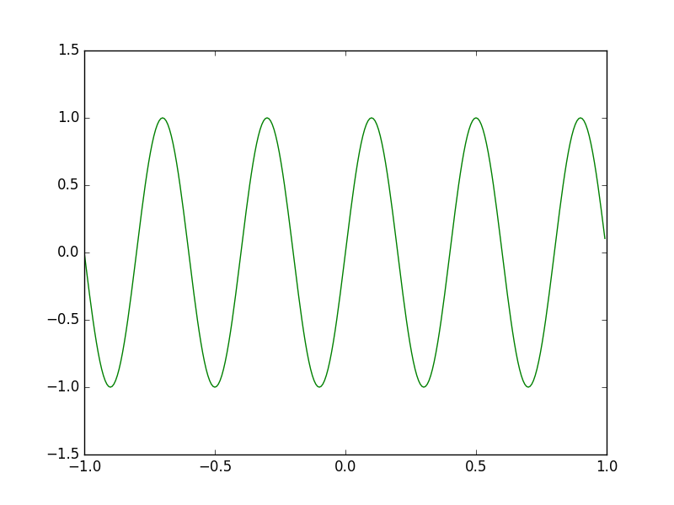












$\cos{0ω_{0}x}$
$\sin{0ω_{0}x}$
こんな感じで基本周波数の整数倍の波を考える
$\cos{1ω_{0}x}$
$\sin{1ω_{0}x}$
$\cos{2ω_{0}x}$
$\sin{2ω_{0}x}$
$\cos{3ω_{0}x}$
$\sin{3ω_{0}x}$
$\cos{4ω_{0}x}$
$\sin{4ω_{0}x}$
$\cos{5ω_{0}x}$
$\sin{5ω_{0}x}$

Slide 8
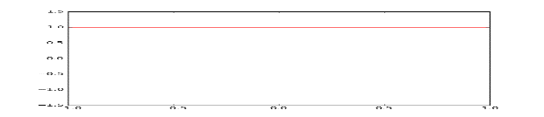


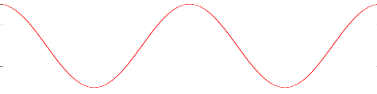















$0.3\cos{0ω_{0}x}$
$0\sin{0ω_{0}x}$
こんな感じで基本周波数の整数倍の波を考える
それぞれを定数倍する
（今回はランダムに）
で、それを全部足し合わせてみる
$0.2\cos{1ω_{0}x}$
$0.3\sin{1ω_{0}x}$
$0.7\cos{2ω_{0}x}$
$0.1\sin{2ω_{0}x}$
$0.1\cos{3ω_{0}x}$
$0.3sin{3ω_{0}x}$
$0.1\cos{4ω_{0}x}$
$0.1sin{4ω_{0}x}$
$0.1\cos{5ω_{0}x}$
$0.2\sin{5ω_{0}x}$

Slide 9
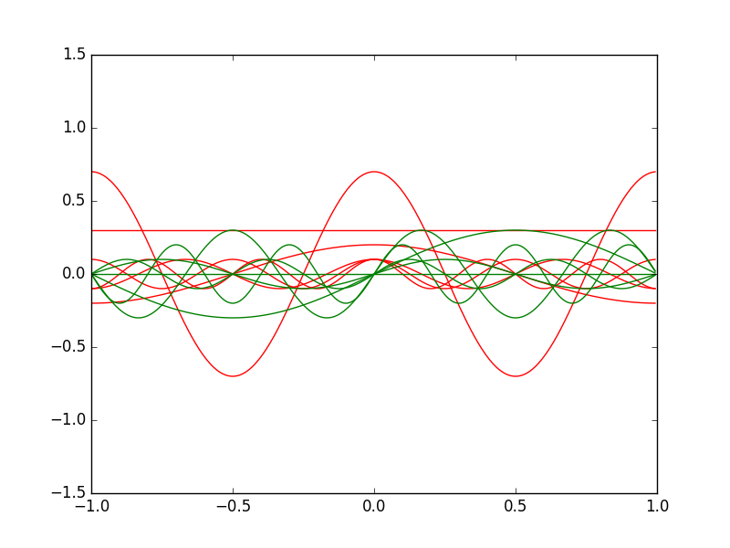
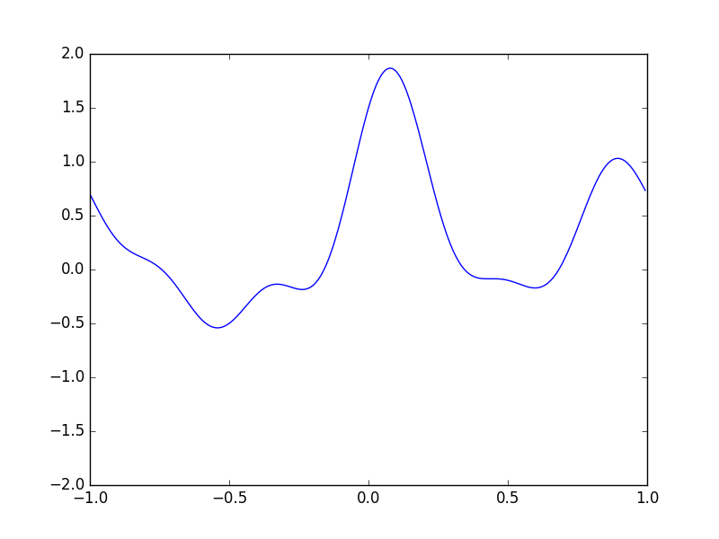
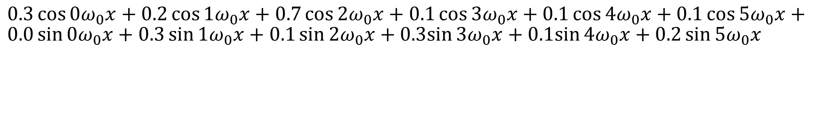
$0.3\cos{0ω_{0}x}+0.2\cos{1ω_{0}x}+0.7\cos{2ω_{0}x}+0.1\cos{3ω_{0}x}+0.1\cos{4ω_{0}x}+0.1\cos{5ω_{0}x}+0.0\sin{0ω_{0}x}+0.3\sin{1ω_{0}x}+0.1\sin{2ω_{0}x}+0.3sin{3ω_{0}x}+0.1sin{4ω_{0}x}+0.2\sin{5ω_{0}x}$
和

Slide 10


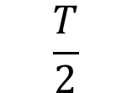








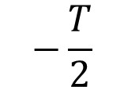




フーリエ級数展開のとても簡単な説明
[-T/2,T/2]の周期関数は，sin cos 関数の重ね合わせに分解できる
合成後の周期関数を受け取ると，この合成後の波から合成前の各関数の係数を推定する
$$y$$
$0.3\cos{0ω_{0}x}$
$0.0\sin{0ω_{0}x}$
$0.2\cos{1ω_{0}x}$
$0.3\sin{1ω_{0}x}$
$0.7\cos{2ω_{0}x}$
$0.1\sin{2ω_{0}x}$
$$x$$
$0.1\cos{3ω_{0}x}$
$0.3 sin{3ω_{0}x}$
$$−\frac{T}{2}$$
$$\frac{T}{2}$$
$0.1\cos{4ω_{0}x}$
$0.1 sin{4ω_{0}x}$
$0.1\cos{5ω_{0}x}$
$0.2\sin{5ω_{0}x}$

Slide 11
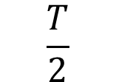
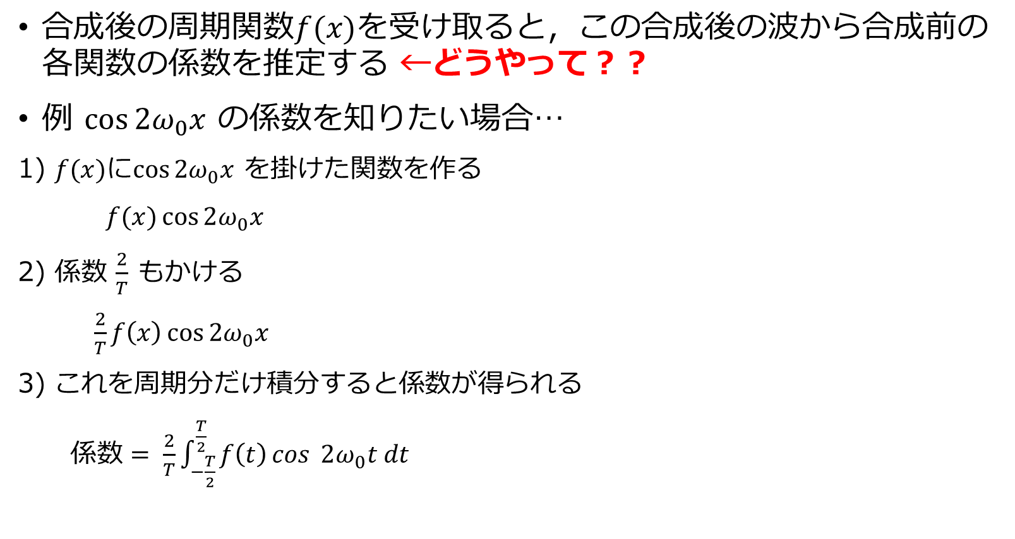


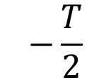
フーリエ級数展開のとても簡単な説明
合成後の周期関数$f(x)$を受け取ると，この合成後の波から合成前の各関数の係数を推定する ←どうやって？？
例 $\cos{2ω_{0}x}$ の係数を知りたい場合…
1) $f(x)$に$\cos{2ω_{0}x}$ を掛けた関数を作る
$f(x)\cos{2ω_{0}x}$
2) 係数 $\frac{2}{T}$ もかける
$\frac{2}{T}f\left(x\right)\cos{2ω_{0}x}$
3) これを周期分だけ積分すると係数が得られる
$係数= \frac{2}{T}\int_{−\frac{T}{2}}^{\frac{T}{2}}{f\left(t\right)\cos{2ω_{0}t dt}}$
$$y$$
$$x$$
$$−\frac{T}{2}$$
$$\frac{T}{2}$$

Slide 12
先週の講義では，以上のことを次のスライド2枚で説明しようとしたのですが、ちょっと（だいぶ?）無理がありました…
LMS経由でコメントをくれた方ありがとうございました．
ここまで分かっているとその先の議論は難しくないので先週の資料を復習して置いてください．

Slide 13
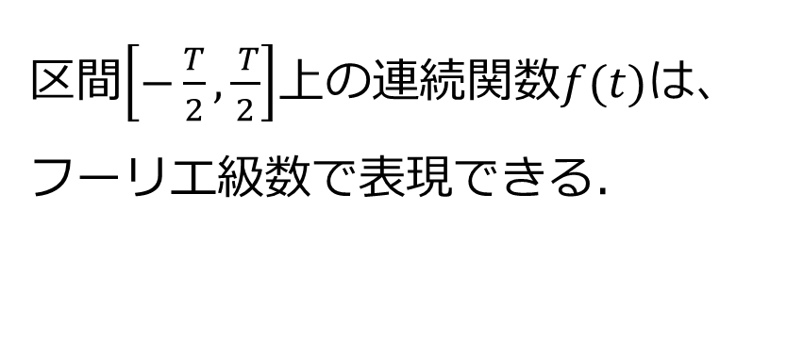


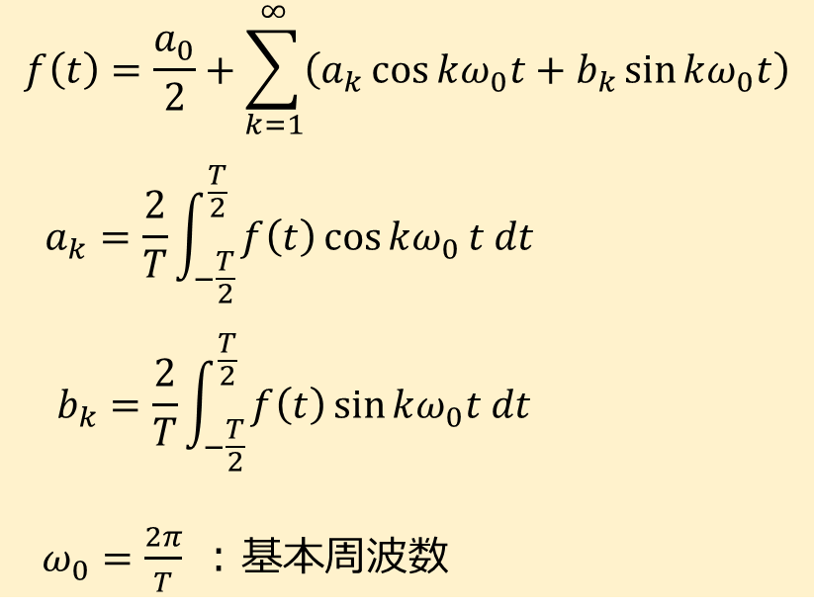
フーリエ級数
区間$\left[−\frac{T}{2},\frac{ T}{2}\right]$上の連続関数$f(t)$は、フーリエ級数で表現できる．
$$−\frac{T}{2}$$
$$\frac{T}{2}$$
$$f\left(t\right)=\frac{a_{0}}{2}+\sum_{k=1}^{∞}{\left(a_{k}\cos{kω_{0}t}+b_{k}\sin{kω_{0}t}\right)}$$
$$a_{k}=\frac{2}{T}\int_{−\frac{T}{2}}^{\frac{T}{2}}{f\left(t\right)\cos{kω_{0}}t dt}$$
$$b_{k}=\frac{2}{T}\int_{−\frac{T}{2}}^{\frac{T}{2}}{f\left(t\right)\sin{kω_{0}t dt}}$$
$ω_{0}=\frac{2π}{T}$ : 基本周波数
Notes:
Tは周期、
$ω_{0}$は基本周波数、
とても天下り的なんだけど、「フーリエ級数展開ができる」ことは納得済みで先に進む

Slide 14


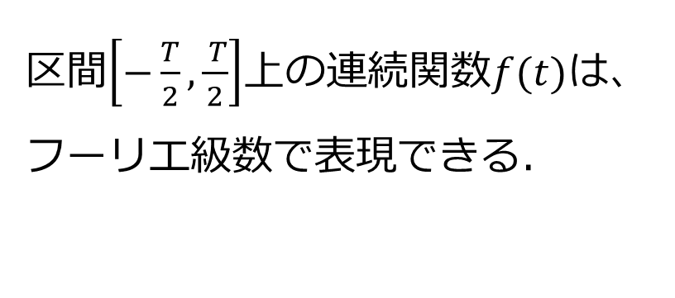
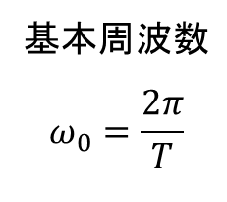



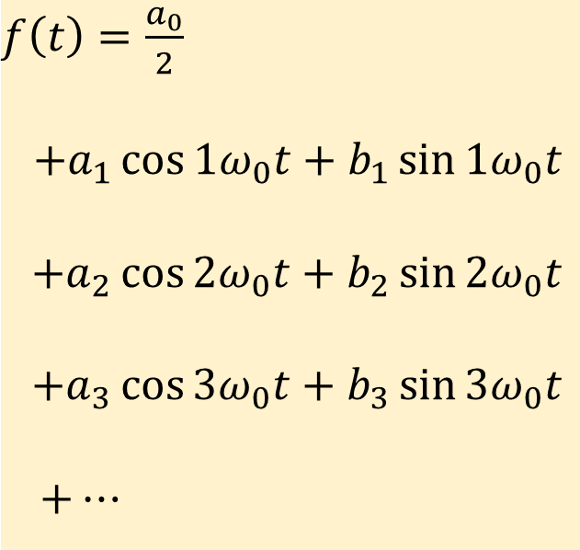

フーリエ級数
区間$\left[−\frac{T}{2},\frac{ T}{2}\right]$上の連続関数$f(t)$は、フーリエ級数で表現できる．
$$−\frac{T}{2}$$
$$\frac{T}{2}$$
$$\sin{1ω_{0}t}$$
$f\left(t\right)=\frac{a_{0}}{2}$
$+a_{1}\cos{{1ω}_{0}t}+b_{1}\sin{1ω_{0}t}$
$+a_{2}\cos{2ω_{0}t}+b_{2}\sin{2ω_{0}t}$
$+a_{3}\cos{3ω_{0}t}+b_{3}\sin{3ω_{0}t}$
$+⋯$
$$\cos{{1ω}_{0}t}$$
基本$周波数$
$$ω_{0}=\frac{2π}{T}$$
$$\sin{2ω_{0}t}$$
$$\cos{{2ω}_{0}t}$$
$$\sin{3ω_{0}t}$$
$$\cos{{3ω}_{0}t}$$
Notes:
つまり関数を周波数の異なるsin と cosの和で表現するよ、ってこと
$$a_{1}\cos{k\frac{2π}{T}t}$$

Slide 16
